Slide 1
第4章 文件操作与数据存取
《Python 程序设计与实践》
主讲人：张 华
浙江工商大学计算机与信息工程学院
Email： zerozhua@126.com
短号： 688911

Slide 2
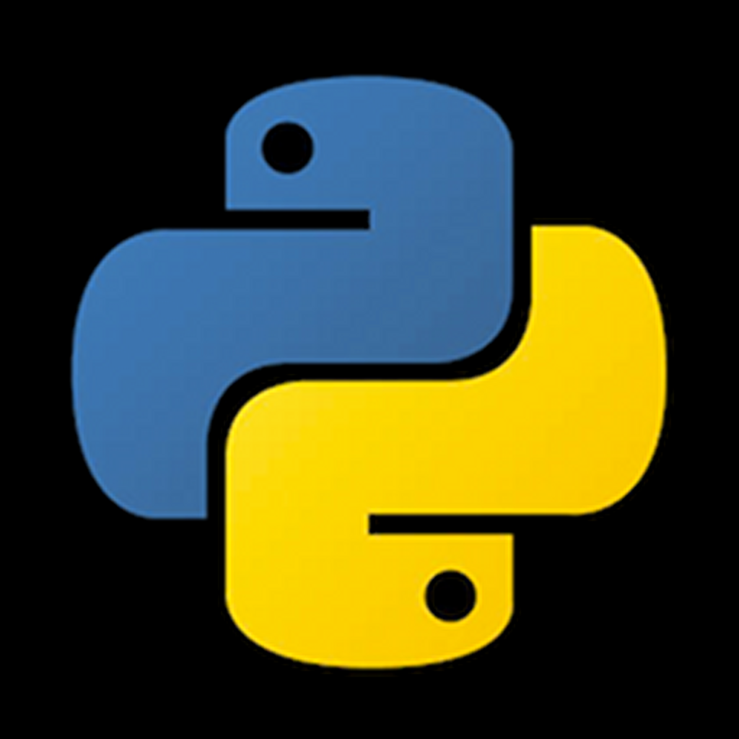
提纲
4.1 文件操作
4.2 文件系统处理
4.3 数据永久存储

Slide 3
4.1 文件操作
输入与输出
  程序与用户交互，从用户那里得到输入，然后打印出一些结果。可分别使用input和print语句完成
另一种输入输出类型：文件。
  创建文件
  读文件
  写文件

Slide 4
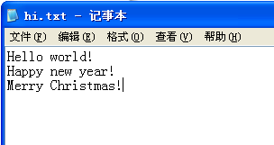
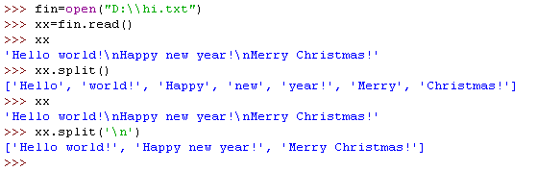
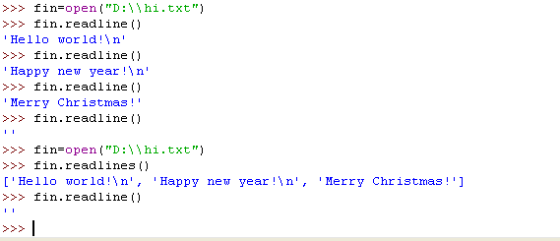
4.1-1 读文件
打开文件
  open(“filename”)或open(“filename”,’r’)返回一个文件对象
读取方法:
  read()：读取全部字符，返回一个字符串
  readline()：读取一行，返回一个字符串
  readlines()：读取所有行，返回字符串列表

Slide 5
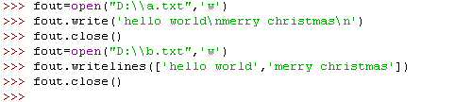
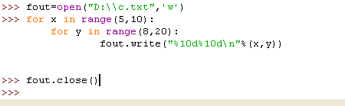
4.1-2 写文件
打开文件
  open(‘filename’,’w’)创建新文件，并只允许写
  open(‘filename’,’a’) 在已经存在的文件中追加内容
写入方法
  write(all_text)
  writelines(list)

Slide 6
4.2 文件系统处理
文件系统是操作系统用于明确存储设备(常见的是磁盘，也有基于NAND Flash的固态硬盘)或分区上的文件的方法和数据结构
Linux、Mac OSX、 Windows等文件系统是最为常见的文件管理工具
Python标准库则允许我们从Python内部管理文件，虽不如操作系统命令直接，但有其优势：
  利用Python语言，并发挥其他Python工具或扩展包，形成组合的文件管理功能
os包、shutil包

Slide 7
4.2-1 os包
os包含有各式各样的函数，以实现操作系统的许多功能；这个包非常庞杂，用于文件管理，这里列出最常用的：
  os.mkdir(path)：创建新目录，path为一个字符串，表示新目录路径。相当于$mkdir命令
  os.rmdir(path)：删除空目录，path为一个字符串，表示要删除的目录路径。相当于$rmdir命令
  os.listdir(path)：返回目录中所有文件。相当于$ls命令。
  os.remove(path)：删除path指向的文件。
  os.rename(src, dst)：重命名文件，src和dst为两个路径，分别表示重命名之前和之后的路径。

Slide 8
4.2-1 os包
os 包常用方法(续)：
  os.chmod(path, mode)：改变path指向的文件的权限。相当于$chmod命令。
  os.getcwd()：查询当前工作路径 (cwd, current working directory)，相当于$pwd命令。
  os.chdir(path)：改变当前工作目录
  os.system()：执行shell命令
>>> os.system('cmd') #启动dos

Slide 9
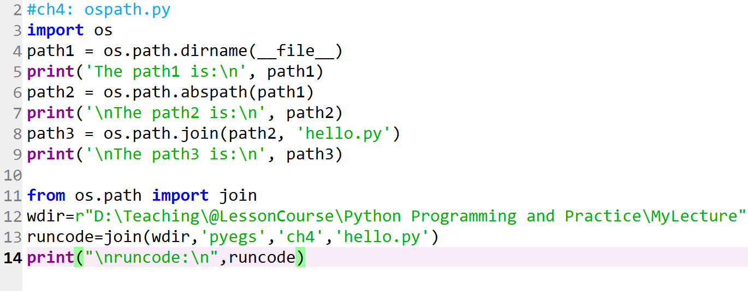
4.2-2 os.path模块
os.path模块主要用于文件属性的获取，在不同的环境中设置文件路径时作用非常大。常用方法如下：
  os.path.dirname(__file__)：返回当前python执行脚本的执行路径（看下面的例子），这里__file__为固定参数
  os.path.abspath(file)：返回一个文件在当前环境中的绝对路径，这里file 一参数
  os.path.join(basedir,file)： 将file文件的路径设置为basedir所在的路径，这里fbasedir和file都为参数

Slide 10
4.2-2 os.path模块
os.path模块常用方法(续)：
  os.path.split(path)：函数返回一个路径的目录名和文件名
  os.path.isfile(path)和os.path.isdir(path)函数分别检验给出的路径是一个文件还是目录。
  os.path.exists(path)：用来检验给出的路径是否真地存在
  os.path.basename(path):返回路径path中的文件名
  os.path.dirname(path):返回path中的文件夹路径
  os.path.splitext():分离文件名与扩展名
  os.path.getsize(name):获得文件大小，如果name是目录返回0L

Slide 11
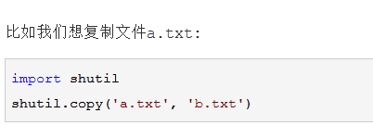
4.2-3 shutil包
copy(src, dst)
  复制文件，从src到dst。相当于$cp命令。
move(src, dst)
  移动文件，从src到dst。相当于$mv命令。

Slide 12
4.2-4 文件解压缩
有时我们需要在 Python 中使用 zip 文件
zipfile 模块可以让你打开或写入一个 zip 文件
读取zip文件
  zpfd = zipfile.ZipFile(path, mode=‘r’)
写入zip文件
  zpfd = zipfile.ZipFile(path, mode='w')

Slide 13
4.3 数据永久存储
在运行过程中，python程序会产生一些字符串、列表、字典或其它对象等数据，有时我们需要长久保存下来，方便以后使用，而不是简单的放入内存中关机断电就丢失数据。
Pickle模块应运而生，它可以将python数据对象转换为一种可以传输或存储的格式。
python的pickle模块实现了基本的数据序列和反序列化。通过pickle模块的序列化操作我们能够将程序中运行的对象信息保存到文件中去，永久存储；通过pickle模块的反序列化操作，我们能够从文件中创建上一次程序保存的对象。
pickle模块使用的数据格式是python专用的，并且不同版本不向后兼容，同时也不能被其他语言所识别。

Slide 14
4.3-1 pickle模块基本接口
pickle.dump(obj, file, [,protocol])
  将对象obj保存到文件file中去
  protocol为序列化使用的协议版本，0：ASCII协议，所序列化的对象使用可打印的ASCII码表示；1：老式的二进制协议；2：2.3版本引入的新二进制协议，较以前的更高效。其中协议0和1兼容老版本的python。protocol默认值为0。
  file：对象保存到的类文件对象。file必须有write()接口， file可以是一个以'w'方式打开的文件或者一个StringIO对象或者其他任何实现write()接口的对象。如果protocol>=1，文件对象需要是二进制模式打开的。如果为负值或HIGHEST_PROTOCOL，则使用最高的协议版本.

Slide 15
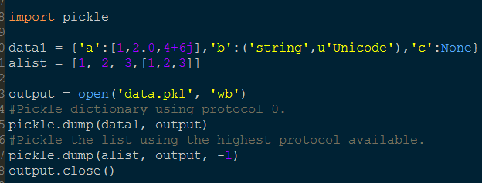
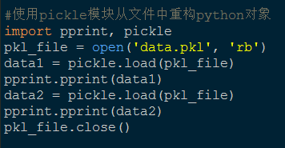
4.3-1 pickle模块基本接口
pickle.load(file)
  从file中读取一个字符串，并将它重构为原来的python对象。
  file:类文件对象，有read()和readline()接口。

